Slide 1
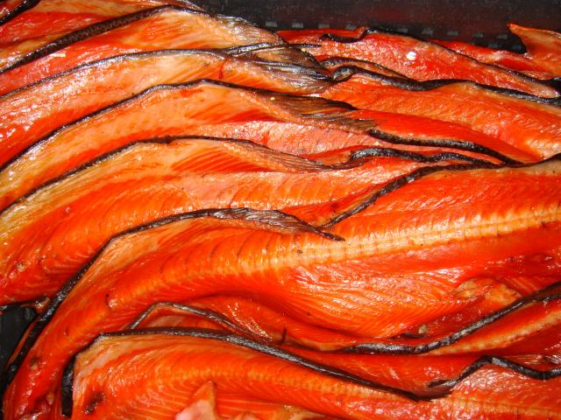
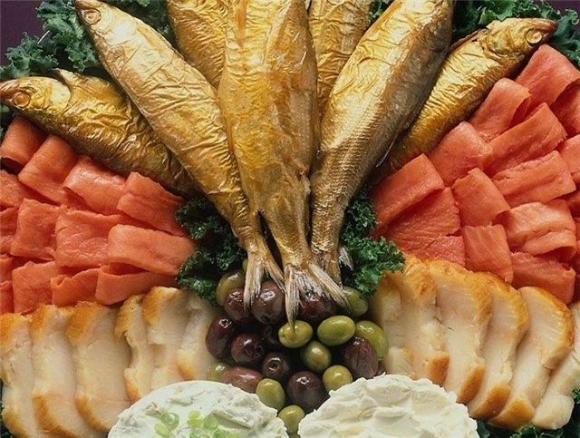
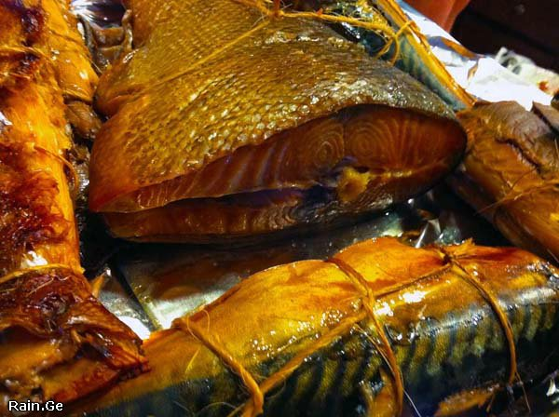
Тема урока :Рыба холодного и горячего копчения .Ассортимент , показатели качества, упаковка ,маркировка , условия и сроки транспортирования и хранения.
Подготовила мастер п\о КГБОУ НПО ПУ № 68 Архипова Татьяна Юрьевна

Slide 2
Копчение — распространенный способ консервирования рыбы путем посола, высушивания и обработки продуктами неполного сгорания древесины.
Различают три способа копчения рыбы
горячее (от 80 до 170 °С)
полугорячее (50—80 °С)
холодное (не выше 40 °С)

Slide 3
Полугорячим способом получают продукт с особыми свойствами. Рыба полугорячего копчения имеет золотистую окраску кожи.
Для холодного копчения используют как соленую рыбу, охлажденную или мороженую рыбу
Для горячего копчения используют в основном мороженую рыбу, охлажденную. Горячее копчение в известной мере консервирует продукт и делает его стерильным.

Slide 4
Рыба холодного копчения
1,2 сорт
1.Балычные изделия
2.Сельдь и сардинцы
3.Лососевые и сиговые рыбы
4.Прочая рыба
По качеству :
По разделке :
1.неразделаная
2.Потрошенная с головой
Полупласт ,спинка (балык), филе, теша, кусок и ломтики.

Slide 5
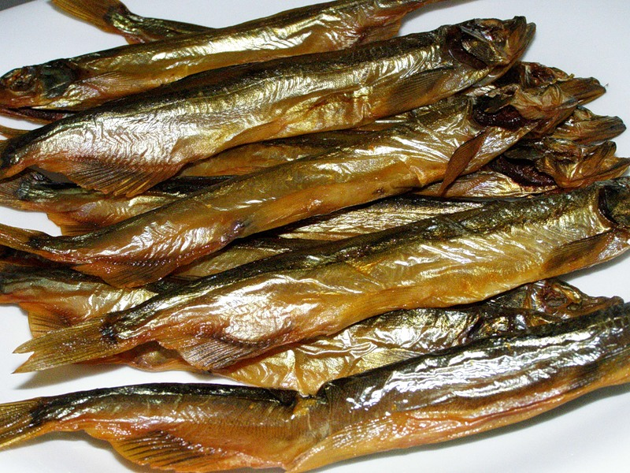
Ассортимент рыбы холодного копчения:

Slide 6
Рыба горячего копчения
1.Осетровые
2.Сельди и сардины
3.Мелкая рыба и прочая рыба .
1,2 сорт
По способу разделки для копчения :1.неразделаная
2.Потрошенная с головой или без
3.Жаброавя
4.Кусок
5.Филе кусок
6.рулет

Slide 7
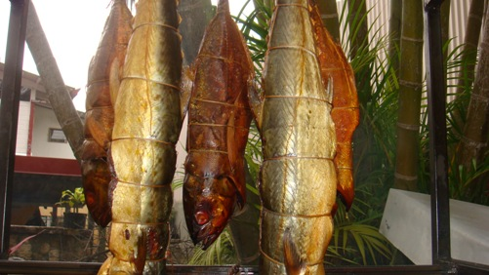
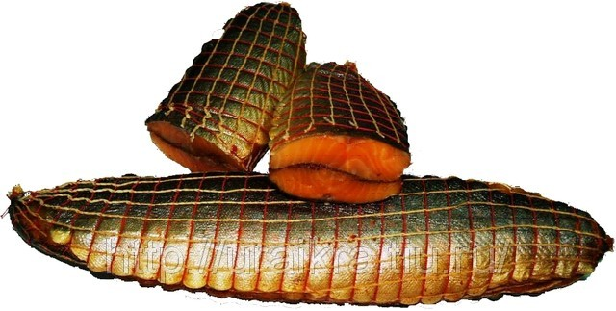
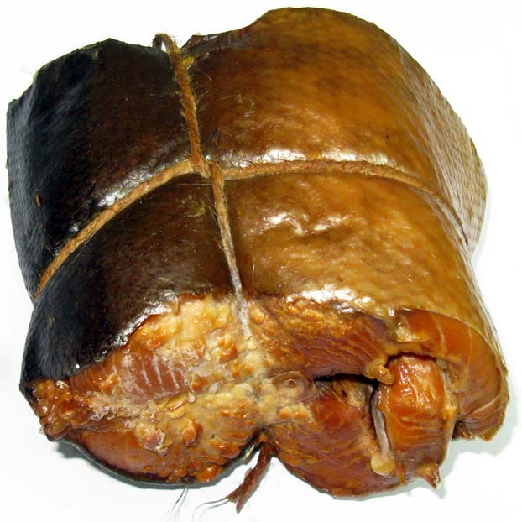

Slide 8
Рыба полугорячего копчения
Изготавливают из соленой кильки ,салаки ,мелких сельдевых и сиговых рыб.
подсушивают при температуре 18-20С,в течении 2 часов ,затем при температуре 80 С коптят около 4 часов .

Slide 9
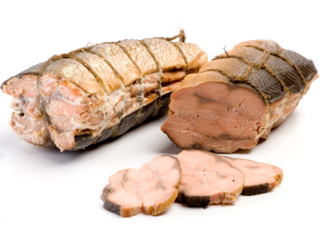

Slide 10
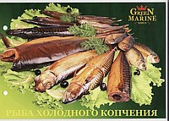
Дефекты копченых рыб
Законспектировать в тетради

Slide 11
Спасибо за внимание!

